Slide 1
Convertisseur entre east et les autres logiciels de présentation
AGUELMAME Omar, HAFIDI Mustapha , EKOBO Yann

Slide 2
Plan
Introduction
Organisation
Installation
Démonstration
Conclusion

Slide 3
Introduction
East (Easy Slide toolkit) logiciel de présentation Open Source
Permet de faire des présentations en Html
Langage XML

Slide 4

Organisation

Slide 5
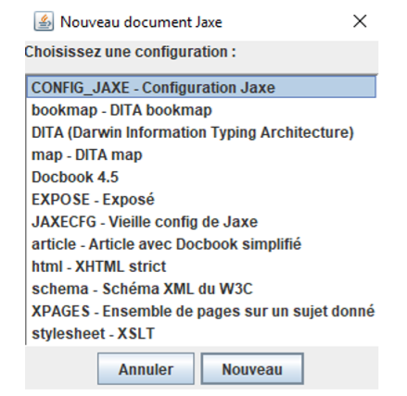
Installation
Jaxe

Slide 6
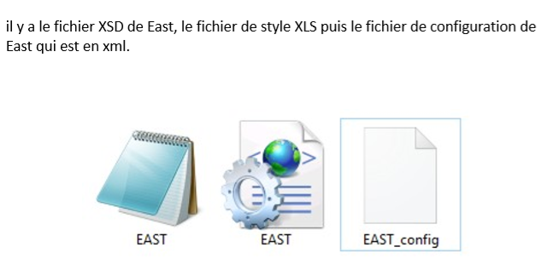
Installation

Slide 7
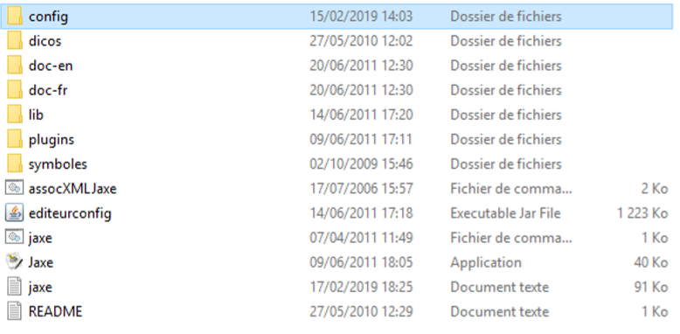
Installation

Slide 8
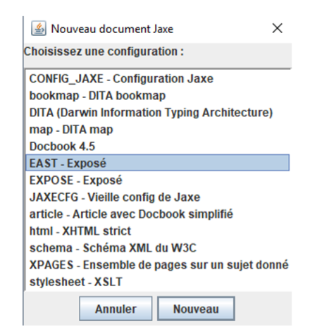
Installation

Slide 9
Démonstration

Slide 10
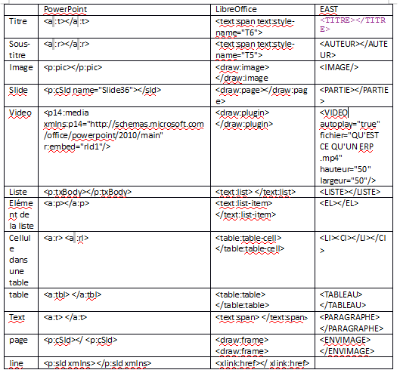
Balise xml

Slide 11
Conclusion

